Slide 1

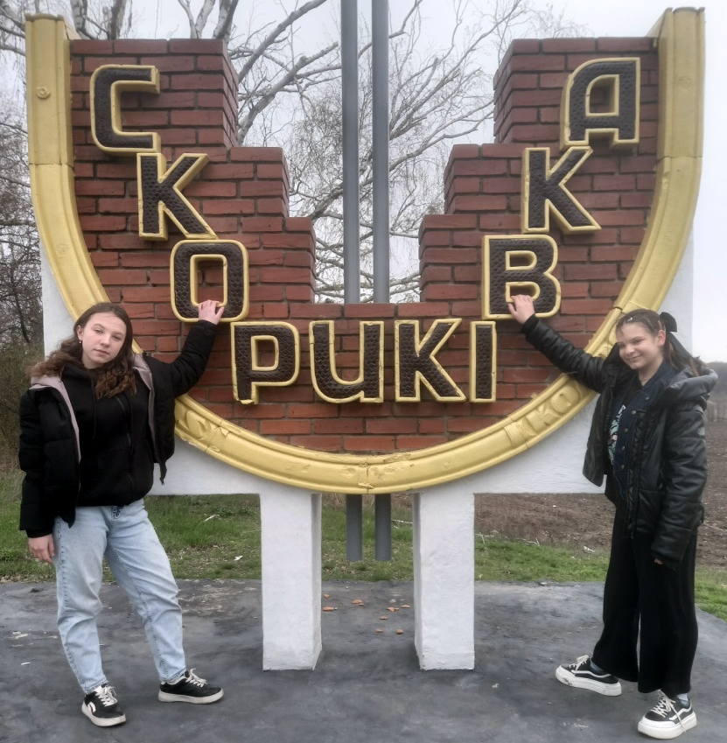
Черкаське територіальне відділення МАН України
Всеукраїнський інтерактивний конкурс «МАН-Юніор Дослідник – 2025»
Номінація: Історик - Юніор
Крізь серця і долі:
портрет села Скориківка
в людських вимірах
Воловик Олена Володимирівна,
Гайдамака Софія Сергіївна
учениці 8 класу Драбівецького НВК
“загальноосвітня школа І-ІІІ ступенів –
дошкільний навчальний заклад”
Новодмитрівської сільської ради
Золотоніського району
Черкаської області
Баранник Володимир Васильович
вчитель історії Драбівецького НВК
село Драбівці Золотоніський район
Черкаська область

Slide 2

Мета дослідження:
Створити цілісний портрет села Скориківка, розкривши його минуле та сучасність
через призму людських доль місцевих жителів.
Завдання дослідження:
Виявити, зібрати та систематизувати історичні
документи та життєві історії мешканців села, що
відображають різні періоди його історії
Дослідити вплив історичних подій (революцій,
політичних репресій, війн…) на долі мешканців села
та їхні родини
Створити екскурсійний маршрут селом Скориківка,
який би поєднав історичні факти, особисті долі,
пам’ятки історії та духовної спадщини
.
Представити в доступній формі
результати дослідження широкій аудиторії

Slide 3
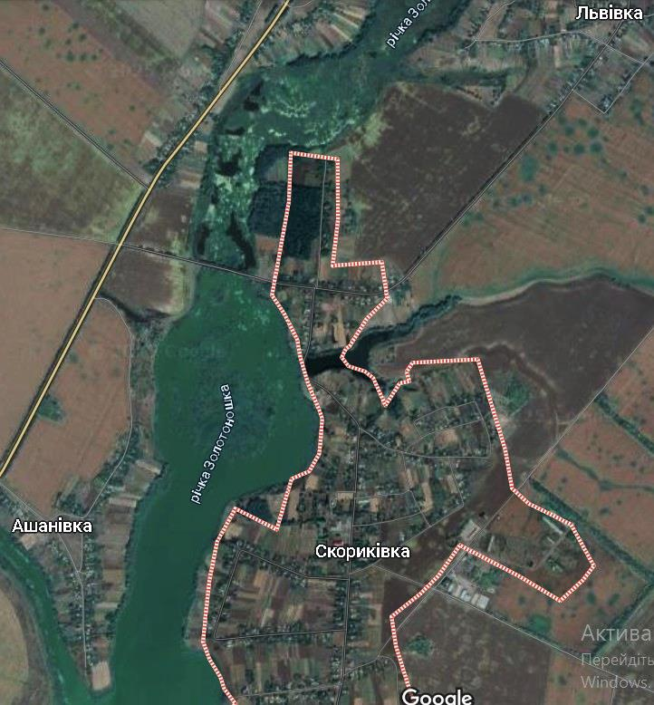

Історичні місця та пам’ятки с. Скориківка
6
2
1
4
5
3
7

Slide 4

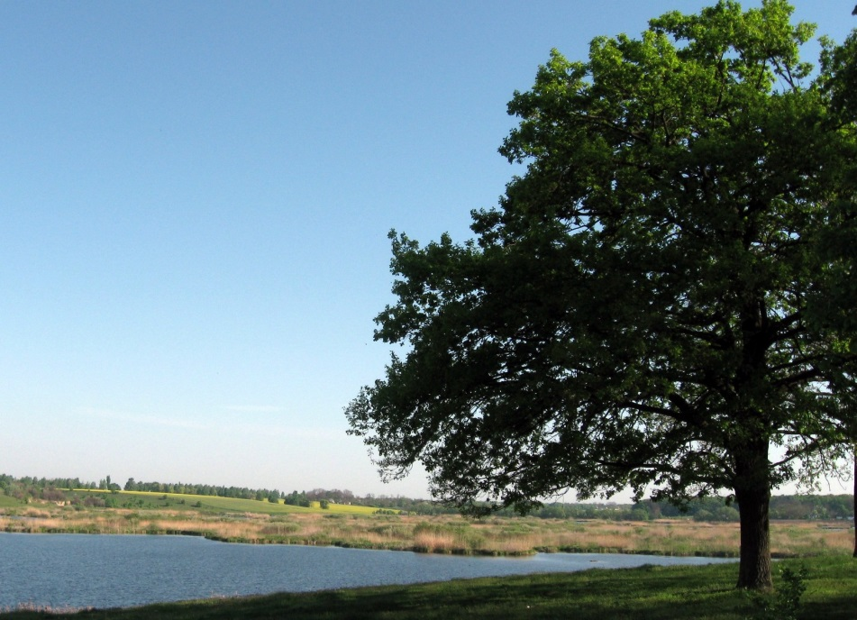
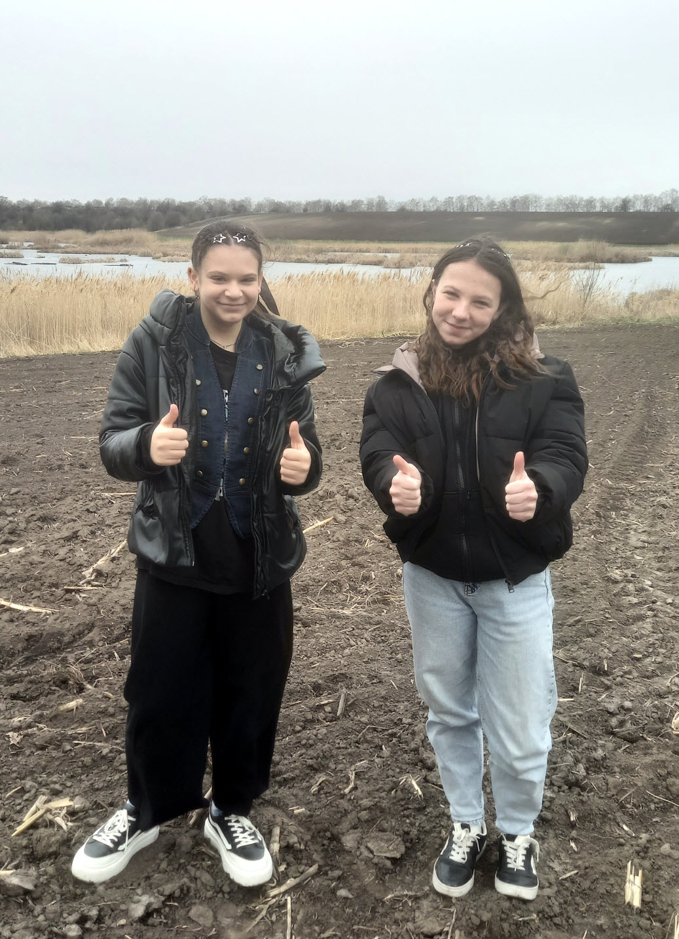
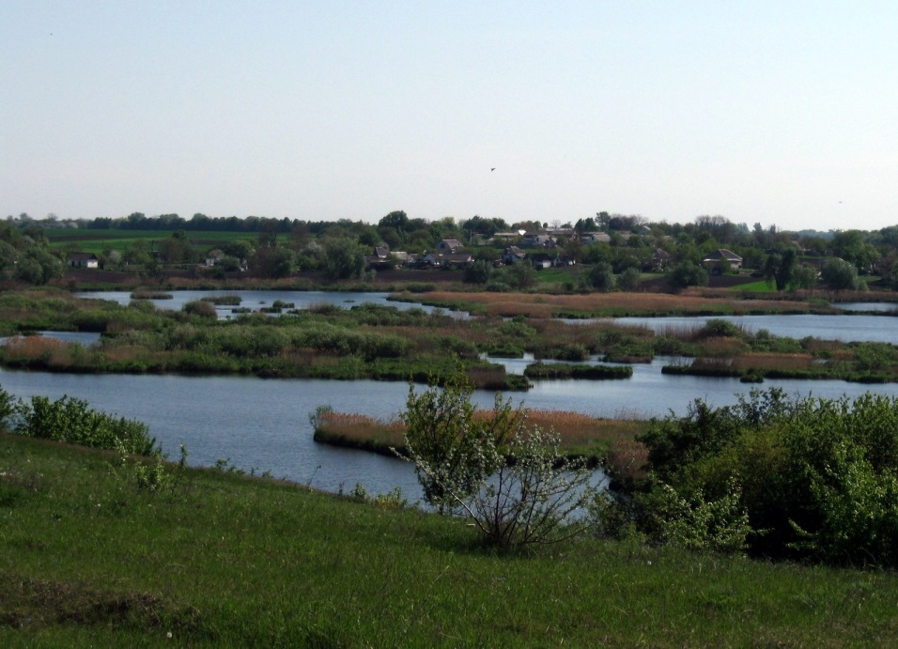
1
Гора Бокія
(в ХІХ – на п. ХХ ст. тут розташовувався родинний хутір Бокіїв)
Вид на гору Бокія
зі сторони
села Скориківка
Вид на село Скориківку з гори Бокія
В далині, за річкою,
видніється гора Бокія
(Світлини Ольги Бондаренко)

Slide 5
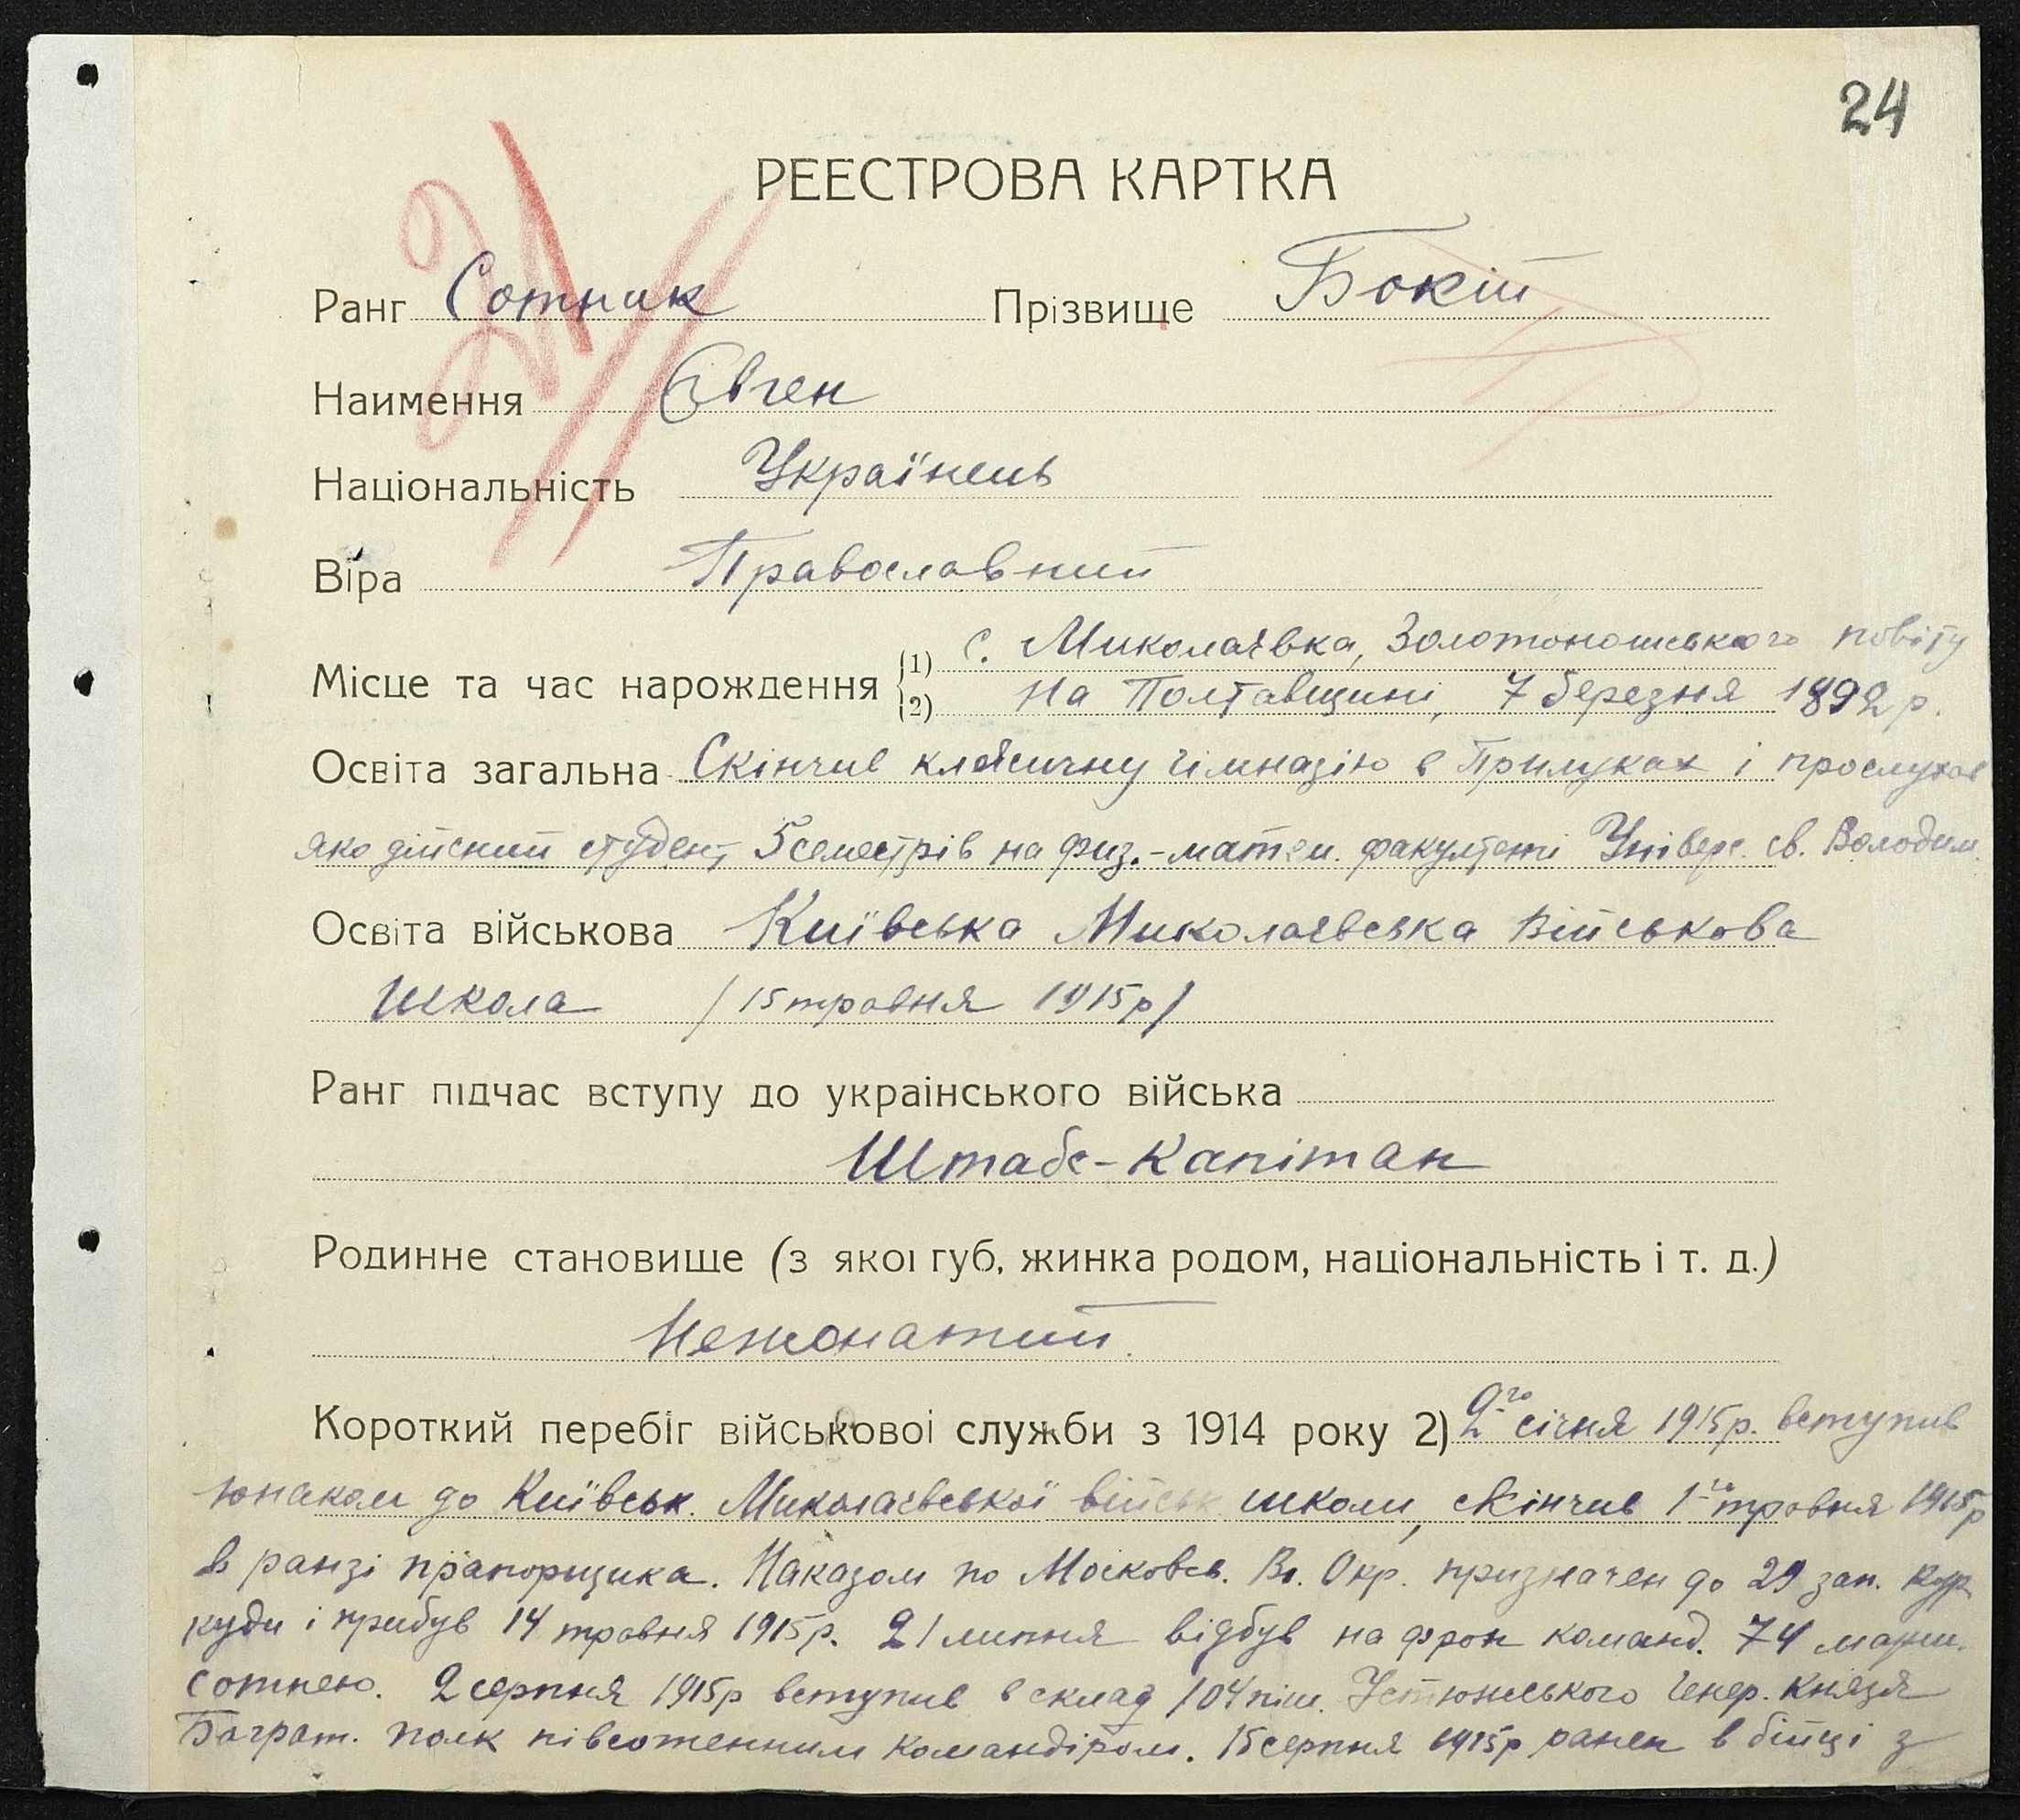
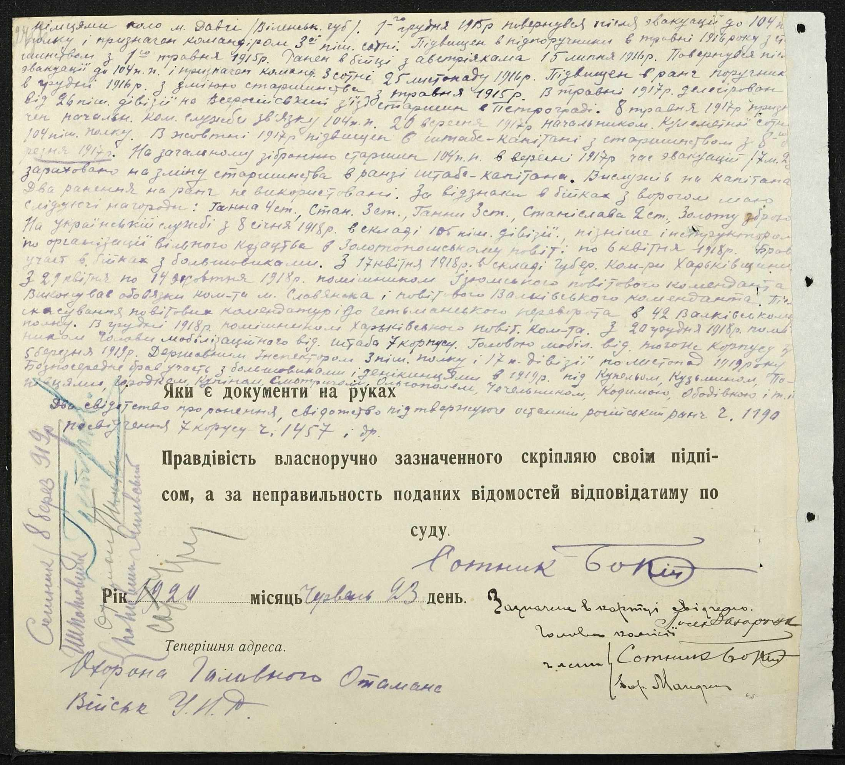

Реєстрова картка Бокія Є.А.
підполковника Армії УНР,
командира сотні Охорони
Головного Отамана Війська УНР
С.В.Петлюри.
Проект Знаку особистої Охорони
Головного Отамана Війська УНР

Slide 6
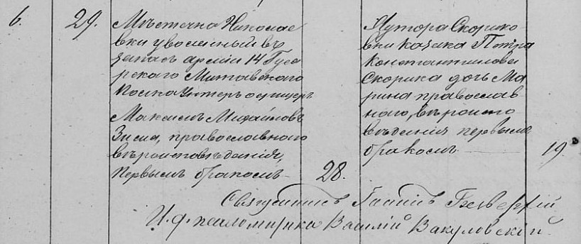
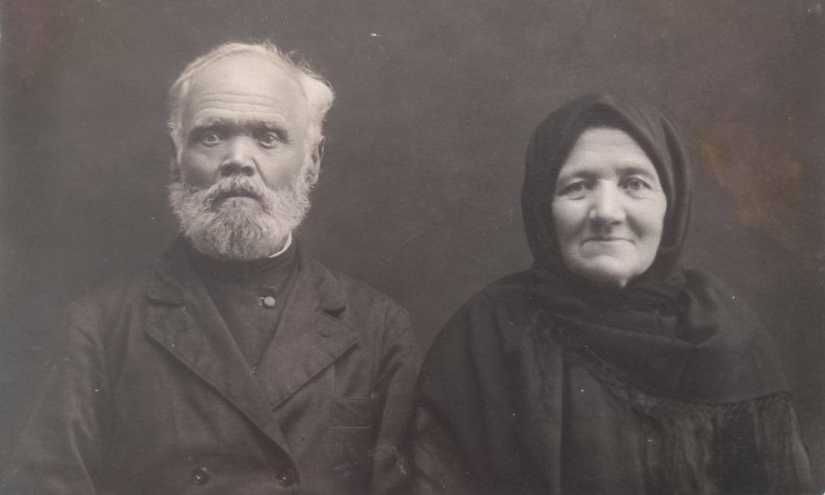
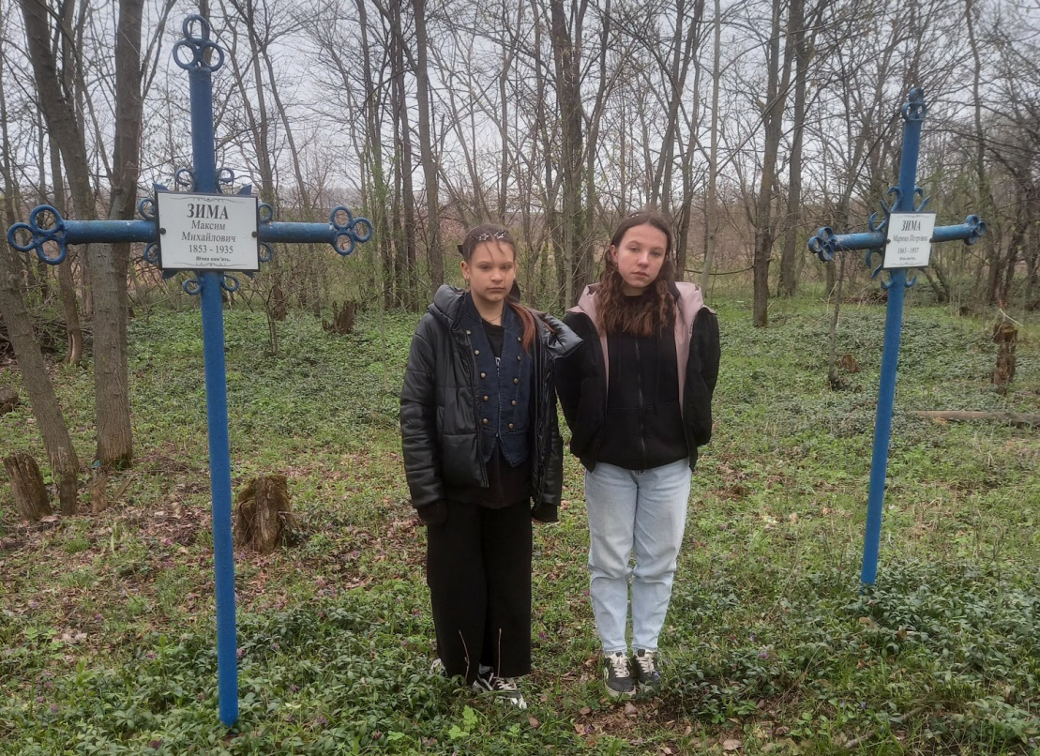
2
Залишки погосту Миколаївської церкви
Запис про шлюб Зими М.М. та Скорик М.П.
29.01.1884 р. (фрагмент)
Зима Максим Михайлович та
Марина Петрівна (с.30-х р. ХХ ст.)
(світлина з родинного архіву Зими М.В.)
Місце поховання Зими М.М. та М.П.
на погості Миколаївської церкви

Slide 7
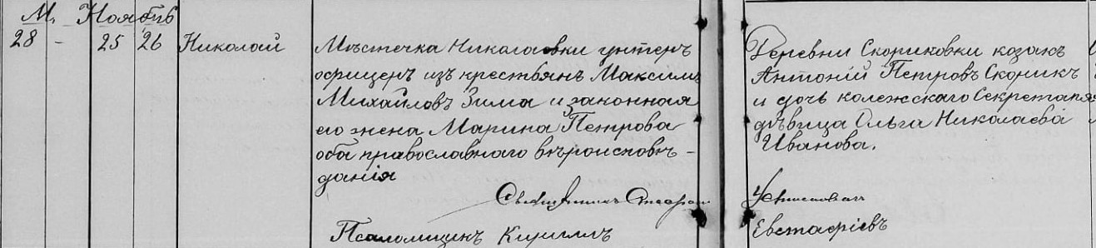
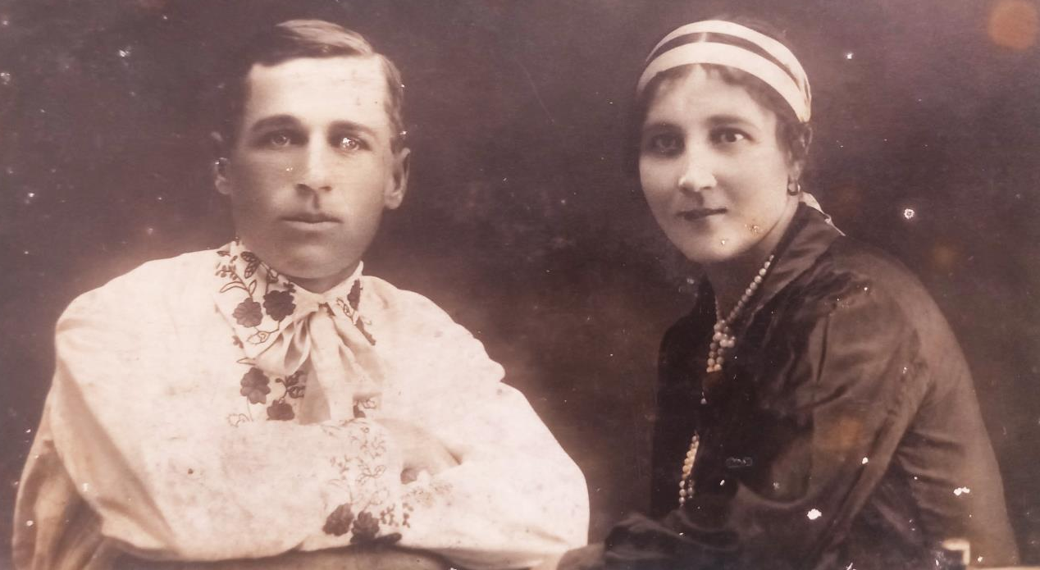
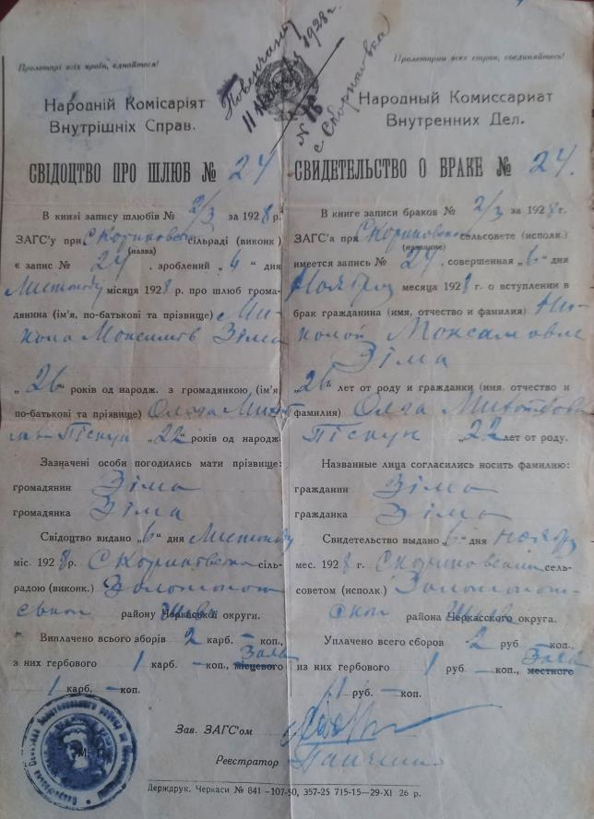
Запис про народження Зими Миколи Максимовича 25.11.1902 р. (фрагмент)
Весільна світлина Зими М.М. та Піскун О.М. (1928 р.)
(світлина з родинного архіву Зими М.В.)
Свідоцтво про шлюб
(04.11.1928 р.)

Slide 8
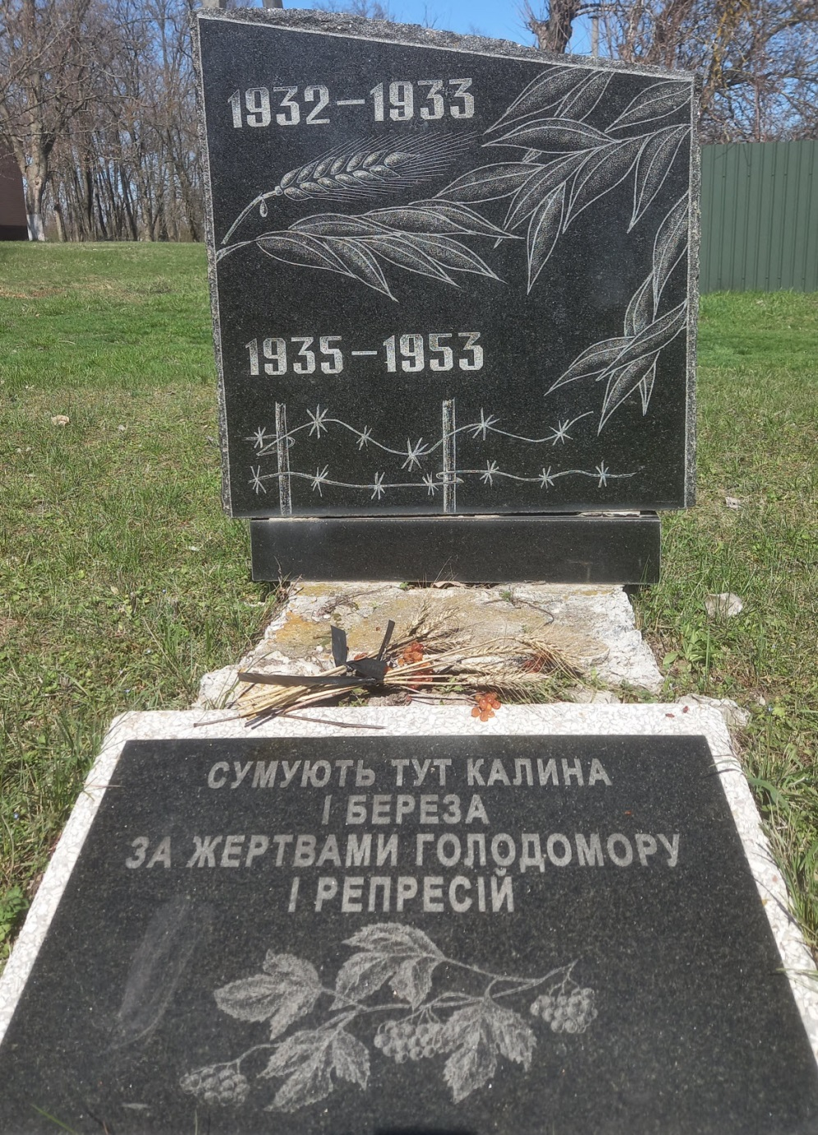
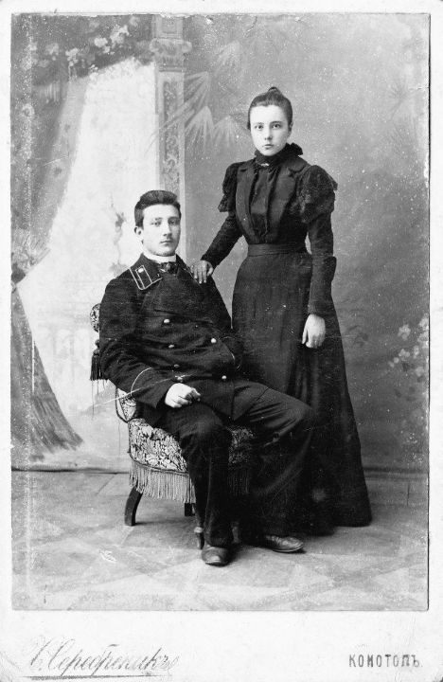
Пам’ятний знак жертвам Голодомору та
політичних репресій
3
Родинна світлина Піскун
Михайла Євменовича та Ольги Іванівни
(початок ХХ ст.)
(родинний архів О.Бондаренко)

Slide 9
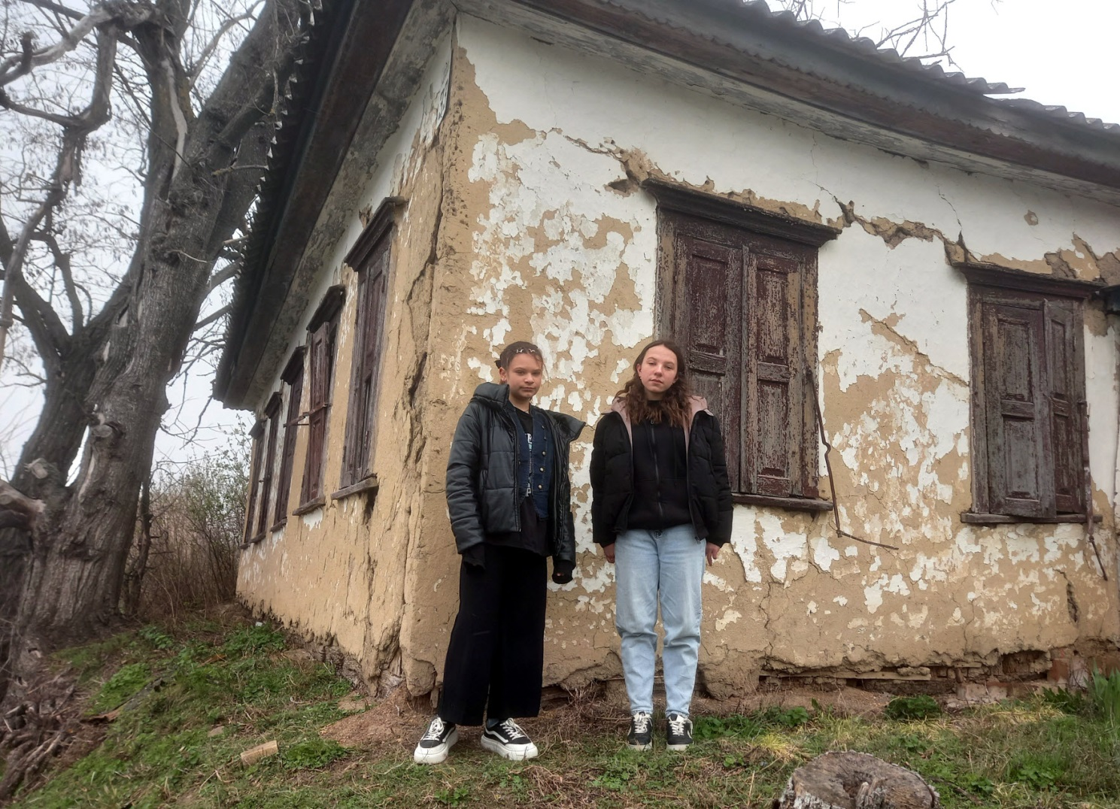
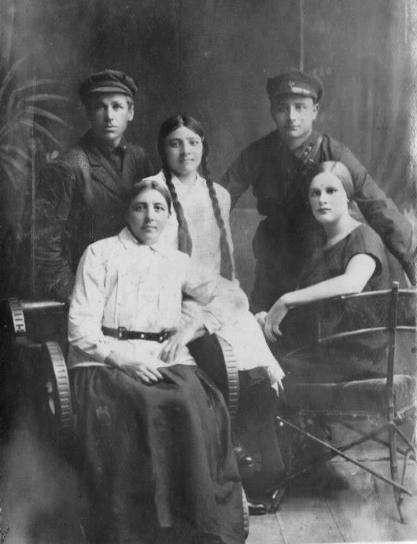
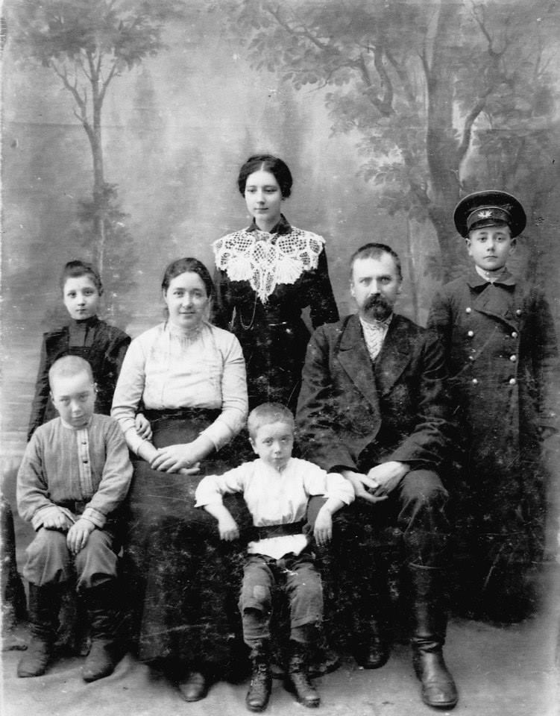
4
Будинок священика Піскуна М.Є.
Хата-берегиня роду Піскунів
Верхня світлина: Ольга Піскун з дочкою Галиною (стоїть) та
сином Миколою (стоїть праворуч).
Нижня світлина: діти Піскуна М.Є. та О.І.:
Ольга, Валентина, Віктор (стоять).

Slide 10
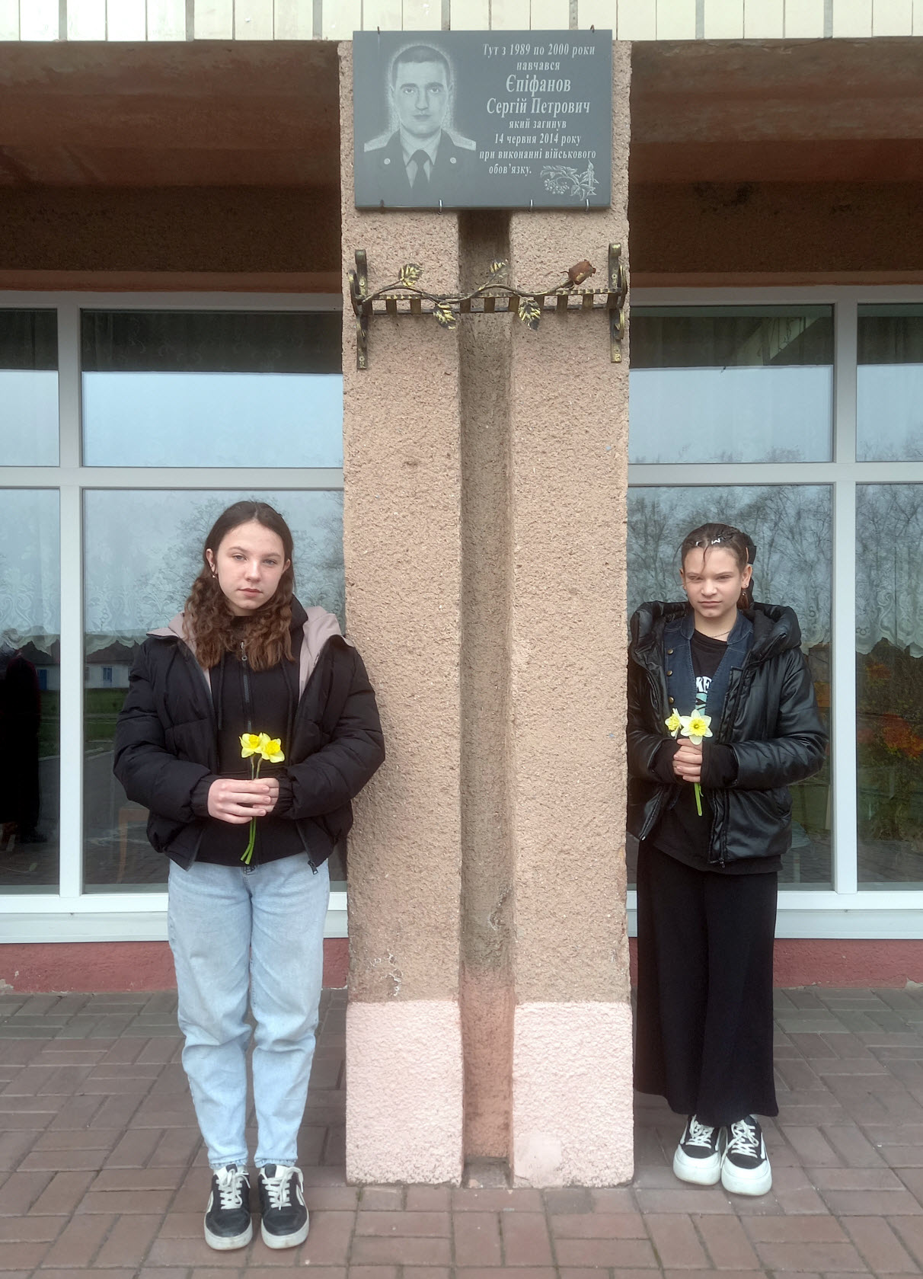
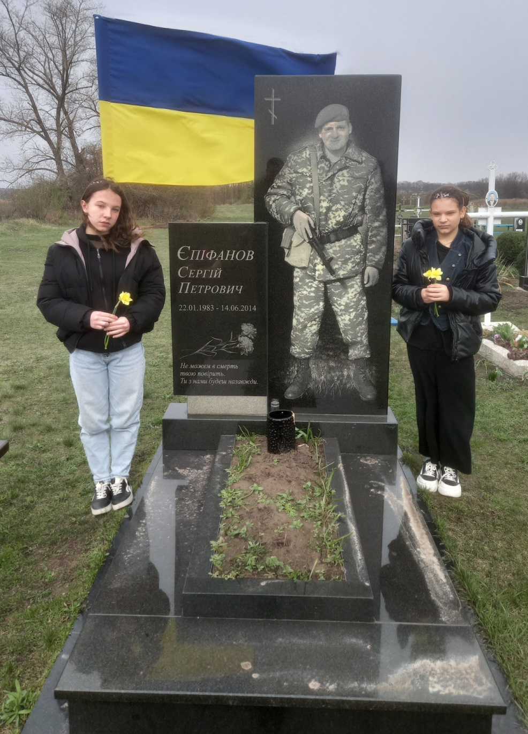
5
Меморіальна дошка та могила С.П.Єпіфанова
6

Slide 11
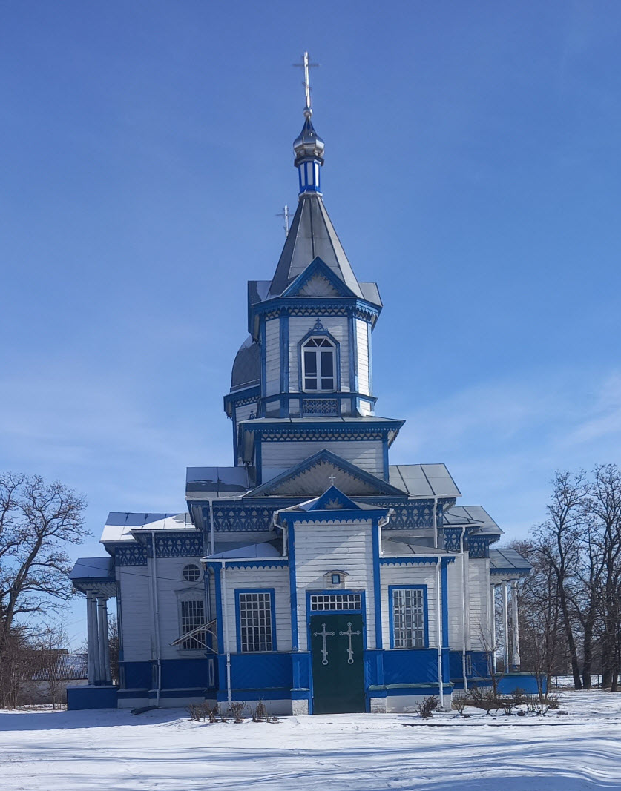
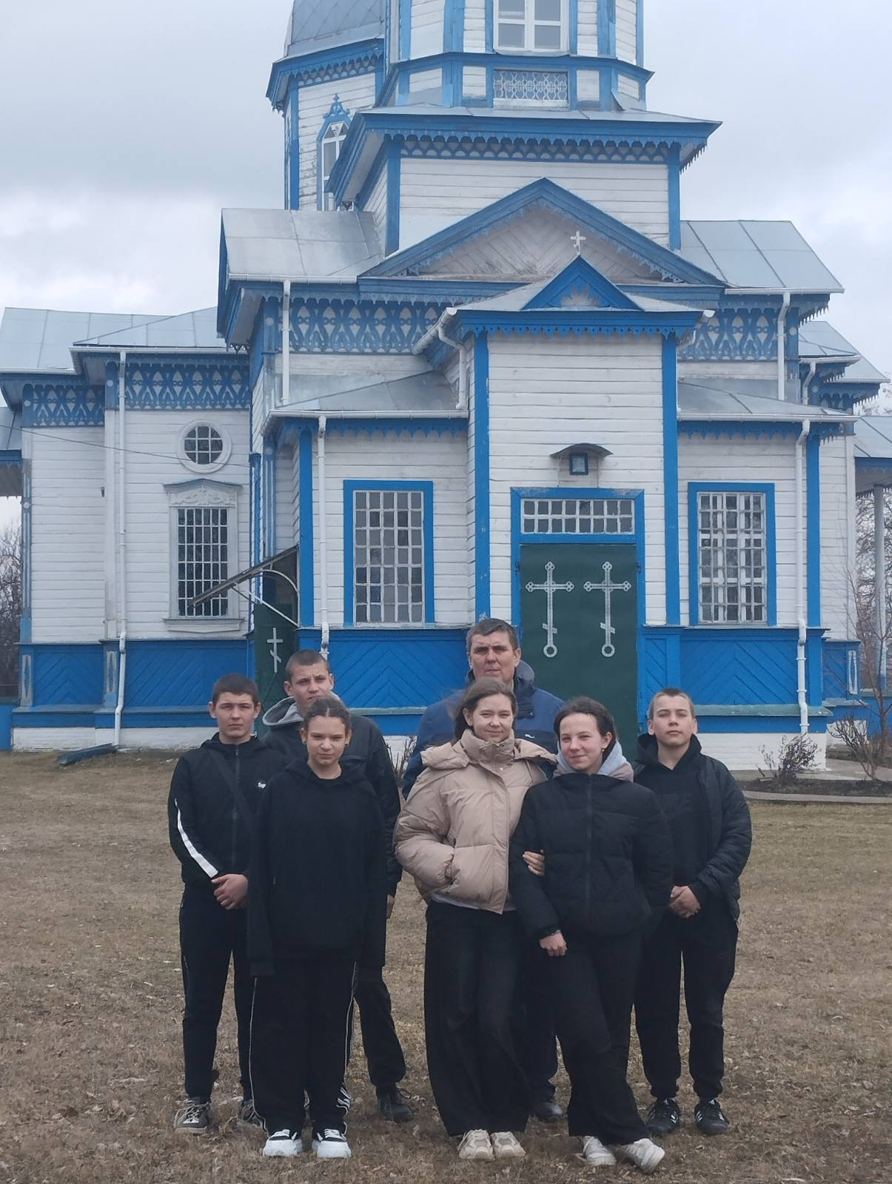
Миколаївська церква села Скориківка –
унікальна пам’ятка дерев’яної архітектури п. ХХ ст.
7
Члени історично-краєзнавчого
клубу «Вік» Драбівецького НВК
біля Миколаївської церкви
села Скориківка

Slide 12
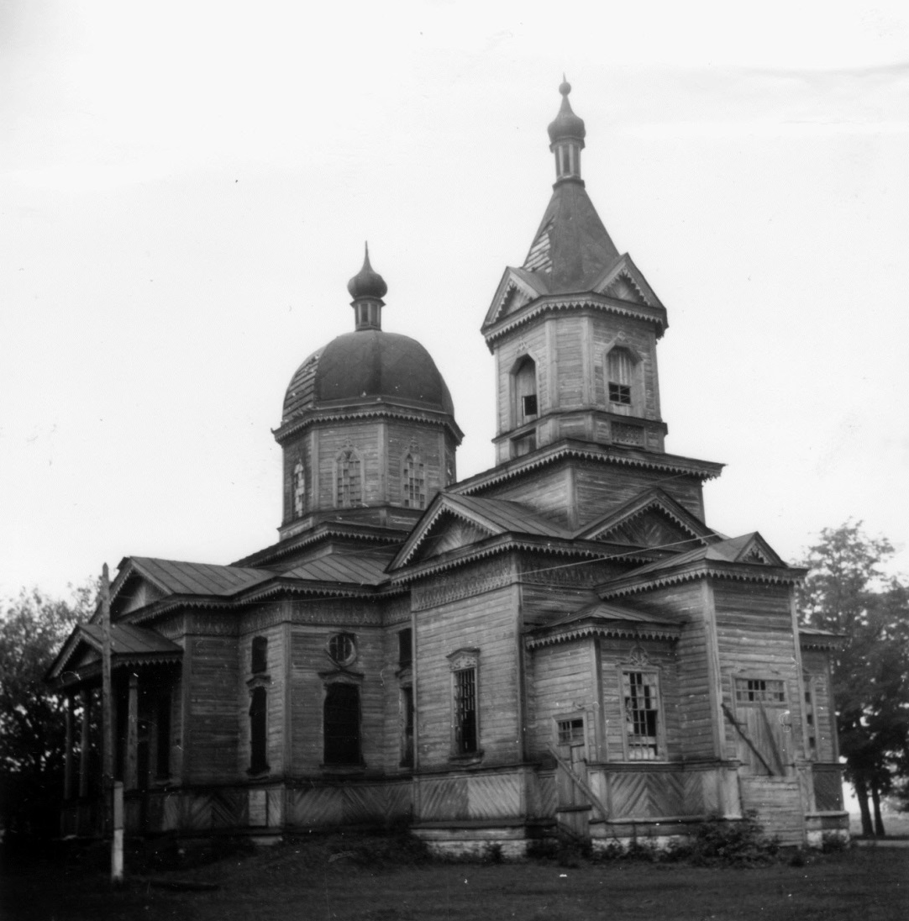
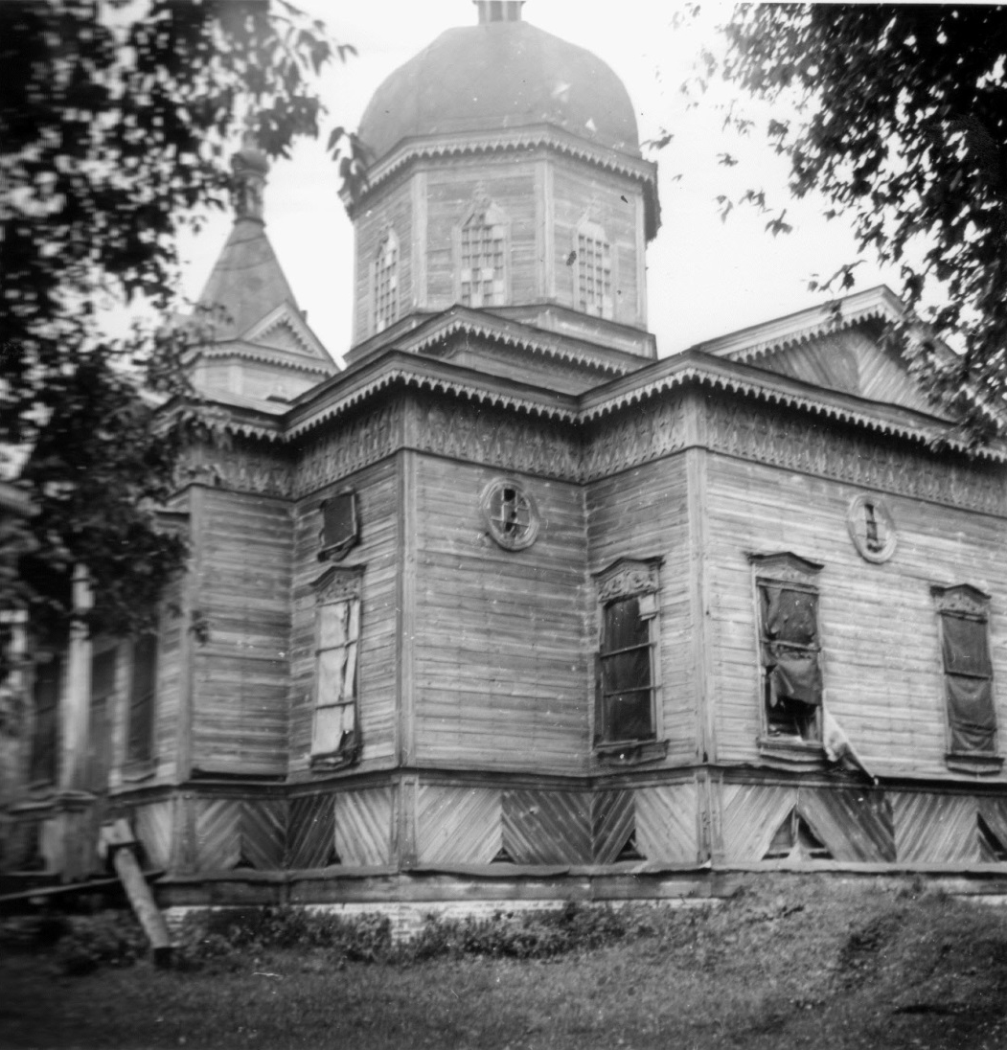
60 – 70-ті рр. ХХ століття
найважчий період в історії
скориківської Святині
(світлини з архіву Пустовгар О.М.)

Slide 13
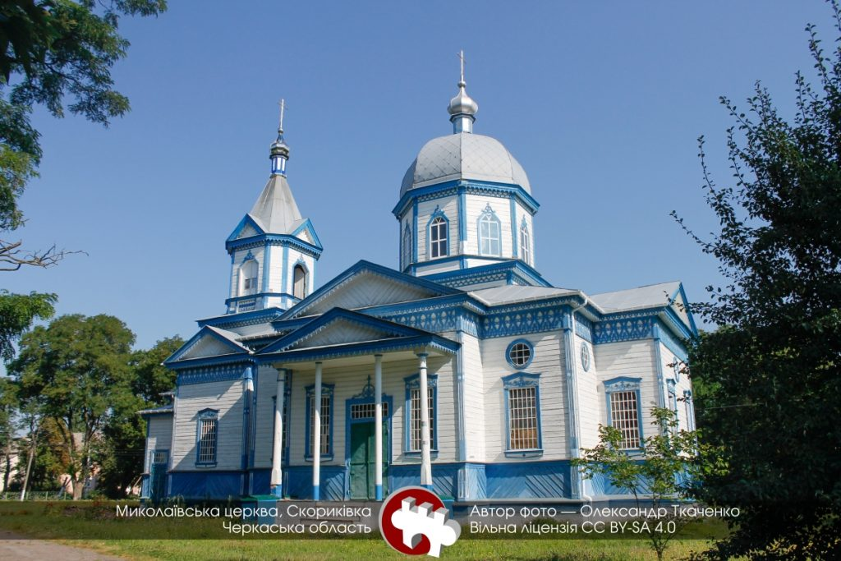
Найкраща світлина Черкащини конкурсу «Вікі любить пам’ятки» -2019 р.

Slide 14
Висновки
Історія для народу є тим самим, чим є коріння для дерева. Сила ж цього дерева
знаходиться не тільки в ньому самому, а й в тому ґрунті, з яким воно пов’язане.
Наше дослідження «Крізь серця і долі: портрет села Скориківка в людських вимірах»
мало велике пізнавальне та суспільне значення.
У ході його реалізації нами було:
виявлено реєстрову картку уродженця села Бокія Є.А. – командира сотні
Охорони Головного Отамана Війська УНР С.В.Петлюри;
зібрано унікальний фото та документальний матеріал репресованих жителів
Зими М.М. і Піскуна М.Є. та на їх основі досліджено невідомі сторінки в історії їх родів;
встановлено ім’я священика Миколаївської церкви м. Миколаївка (нині Скориківка)
другої половини ХІХ століття Іоана Безверхого та на основі аналізу історіографічних
джерел досліджено основні факти його життєдіяльності.
Унікальність нашого дослідження полягає в тому, що весь його зміст ґрунтується на фактах
(що раніше, значною мірою, зовсім не були відомими)
здобутих у ході архівної та бібліографічної пошуково-дослідницької роботи,
та фактах здобутих у ході безпосереднього спілкування з
нащадками наших головних героїв.
Історія є учителькою життя, але користь з її науки має лише той,
хто шукає в досліджуваному ми­нулому правди.
Історію треба шанувати та зберігати, щоб пам’ять про історичне минуле не згасала,
адже пам’ять – частина духовного життя народу, його найсвятіша істина.

Slide 15
Використані джерела
Реєстрова картка Бокія Є.А. //ЦДАВО України. Ф. 1075. Оп. 1. Спр. 87. Арк. 24, 24 зв.
Метрична книга Миколаївської церкви м. Миколаївка. 1884 р. //ДАЧО Ф. 931. Оп. 1.
Спр. 1056. Арк. 22 зв., 23.
Метрична книга Миколаївської церкви м. Миколаївка. 1902 р. //ДАЧО Ф. 931. Оп. 1.
Спр. 1064. Арк. 153 зв., 154.
Реабілітовані історією. Черкаська область. Кн. 3 /Сміла: Тясмин, 2003. – 528 с.
https://www.facebook.com/wlmua/posts/1193191554213937/
Світлини та документи з родинних архівів М.Зими, О.Бондаренко, М.Пустовгара.

